Slide 1
**注意:Windows家庭版好像不支援用Docker
Docker 使用手冊
運用在Asp.net MVC

Slide 2
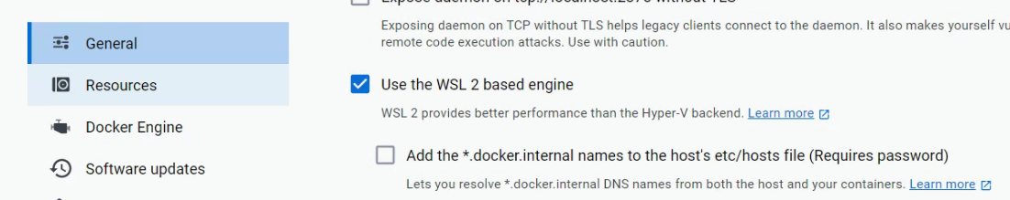
Step1.安裝Docker Desktop for Window(ex.4.22.1版)
https://www.docker.com/products/docker-desktop/
Step2. Docker Desktop > 打勾“Use the WSL 2 based engine”

Slide 3
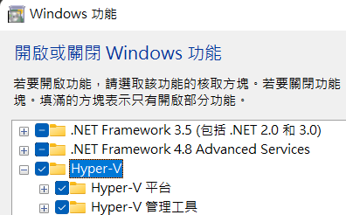

**注意:家庭版不內鍵Hyper-V需要自行安裝
https://ouch1978.github.io/blog/2022/08/15/enable-hyper-v-on-windows-11-home
Step3. 控制台 > 程式集 > 程式和功能 > 開啟或關閉Windows功能 >打勾”Hyper-V”、”Windows Hypervisor平台、”虛擬機器平台”

Slide 4
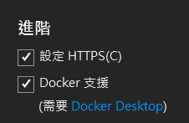
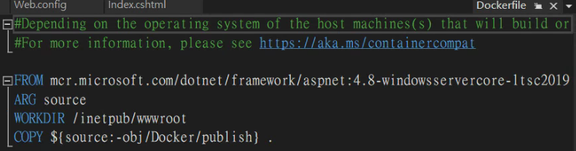
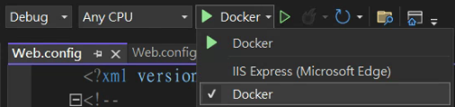
Step4. 建立專案
→ Asp.net mvc 當建立專案時，勾選”Docker 支援”，就會自動產生”Docker file”
建立專案後
Dockerfile
Step5. 執行時選擇Docker時，就會開始建立Docker

Slide 5
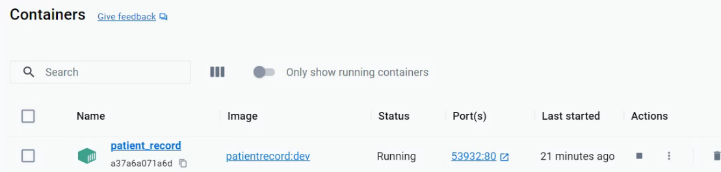
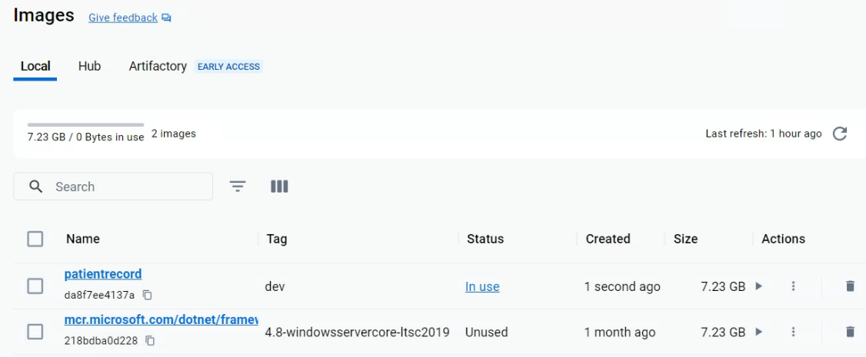
Step6. 建立完後Docker Desktop的Container會出現專案得名稱，Images也會出現

Slide 6
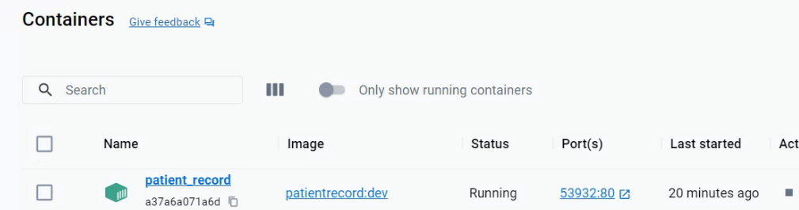
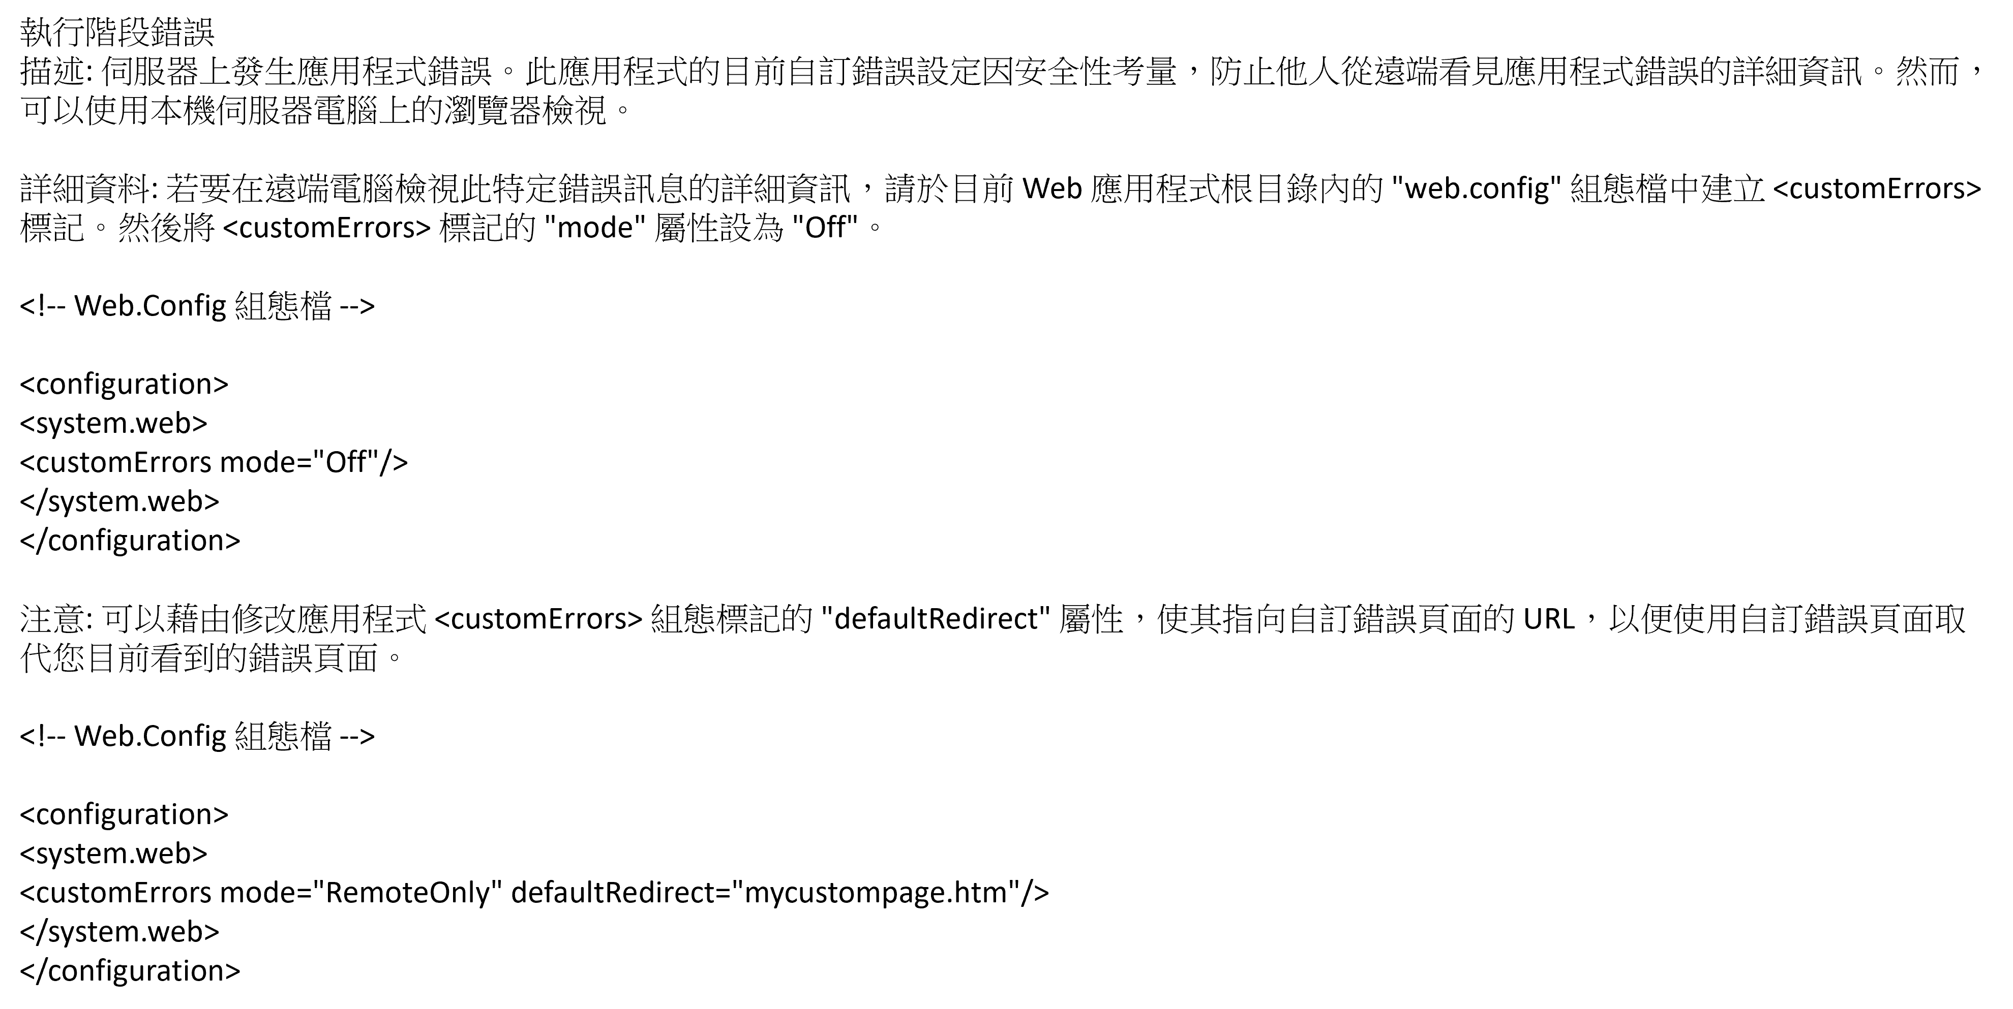

Step7. 當直接開啟Docker Desktop的Port(s)時會出現，下面的錯誤訊息
是因為沒有執行IIS，所以有可能IIS還沒有安裝
**要注意IIS有沒有安裝
錯誤訊息
https://ithelp.ithome.com.tw/questions/10085421

Slide 7
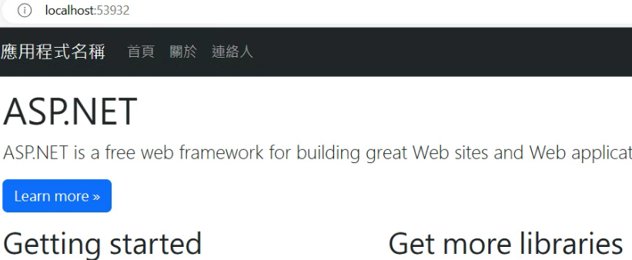
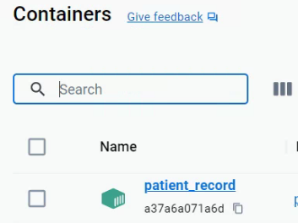
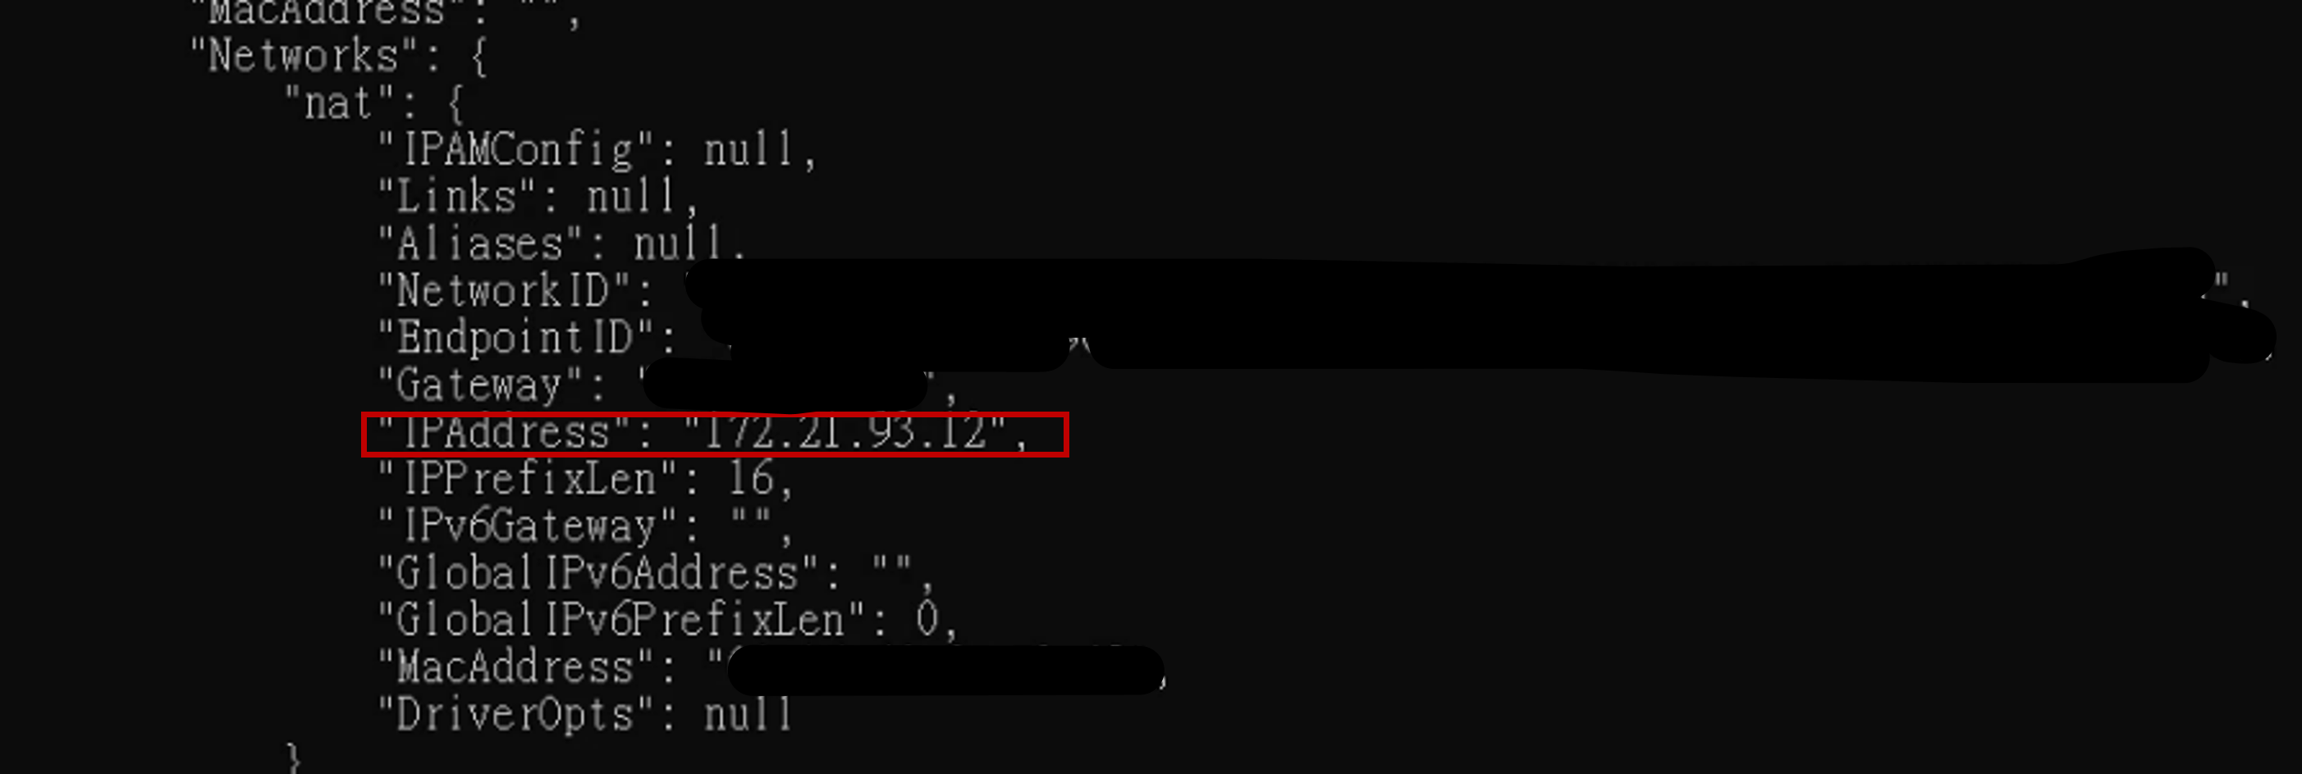
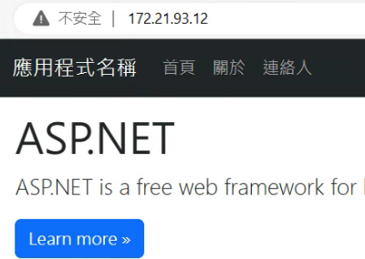
Step8. 開啟IIS後就可以執行Docker Desktop了
**注意:如果要在不同主機執行，需在同一個網域
localhost
為專案的id
如果要用ip開Docker，可以在powershell輸入” docker inspect a37a6a071a6d”
https://www.delftstack.com/zh-tw/howto/docker/getting-a-docker-container-ip-address/#google_vignette
IPAddress

